Slide 1
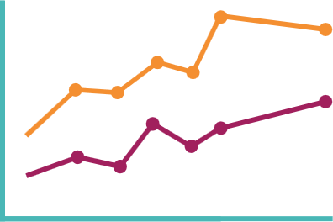
Non-Cognitive Predictors of Student Success: A Predictive Validity Comparison Between Domestic and International Students
ポスター発表のタイトル: サブタイトル
結論： 犬も猫もともにそれら動物の社会・価値・生活に必要な言語を持っている。
考察
リサーチクエスチョンに対する答えを結果に基づき述べる。
結果から推論できることも述べてもよい。
文献などを引用し、自分の研究との対比で述べる。
調査・実験方法がうまくできたか、失敗したかどうか、改善すべきところがあったかどうかを述べる。
おわりに
「おわりに」は結論を述べる。ただし、最も単純なキャッチーな一文は真ん中の領域に記して、初見に訴える。
山元啓史
はじめに
あなたの研究がなぜ重要なのかを、できるだけ早く、目立つ方法で説明する。
リサーチクエスチョンを書く。
リサーチクエスチョンはYes/Noで答えられるような単純な疑問文で、「〜であるかどうかを検証する」のように書く。
図を入れてもよいが、不要なイラストは禁止。イラストを入れるときには自分で描く。
イラスト屋さんなどフリーと明記されてあっても、あなた自身のものでなければ使えない。
方法
できるだけ簡潔にやったことを書く。
箇条書きで書いてはならない。
条件や手順を整理して、一息で読める程度の文章にする。
結果
自分が採用した調査・実験方法から得られた結果（事実）のみを記載する。
表・グラフは中央の領域に書くと良い。
注目してほしいところを、文章で表現する。
たとえば、平均値、分散、順位、強弱など。
https://osf.io/6ua4k/
文献
書籍：著者, 書名[, シリーズ名], 出版社[, 出版地], 発行年[, ページ].
論文： 筆者, 表題, 雑誌名{, 巻号}, 発行年月{, ページ}.
学会発表： 筆者, 表題, 会議名{, セッション名}, 開催年月日.
URLはdoiの掲載のみ認める。それ以外は認めない。
http://www7a.biglobe.ne.jp/nifongo/ron/ron_24.html
を参照して、この書き方に倣って参考文献を書くこと。このポスターに引用していない文献を書いてはいけない。
文献なしは認めない。Wikipedia, Webからの引用は認めない。
図1 動物による言語の使用を示すグラフ。結論を述べるのに特徴的な図・表を掲載し、印象的にする。グラフには縦軸・横軸の単位や名義を示すこと。
Notes:
Notes:
In Powerpoint, click View > Guides
Keep text within gutter guides.
Author list: Don’t split names onto two lines (e.g., “Jimmy [break] Smith”). If that happens, use a new line, unless you need the space. Bold the first names of anybody who’s presenting in person.
Intro/methods/result: Do not drop below font size 28, but if you have extra space, jack up the font size until the space is full.
Do not use color in the sidebars except in graphs/figures. It’ll pull attention from the center and slow interpretation for passersby.
1

